Slide 1

CMPP ET AUTISME
Enquête réalisée par la FD CMPP
septembre / octobre 2017
Enquête réalisée auprès de l’ensemble des CMPP
Répondants 159 CMPP plus 31 « antennes de CMPP » soit au total 190 lieux de soin sur l’ensemble du territoire
Notes:
présentation

Slide 2
1. File active
500 et 700 enfants et adolescents sont accueillis dans chaque CMPP/an
175 000 enfants sont accueillis /an

Slide 3
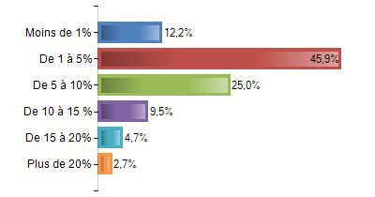
2. Nombre d’enfants présentant des signes d’autismes estimé dans la file active de votre cmpp
45% des CMPP reçoivent entre 1 et 5 % d’enfants autistes.

Slide 4
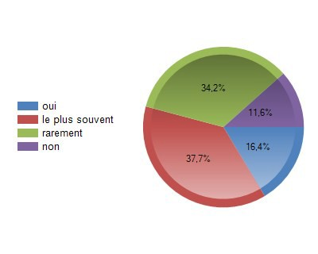
3. DIAGNOSTIC
le diagnostic d’Autisme TSA/TED est-il posé dans votre CMPP ?

Slide 5

4. Professionnels réalisant ce diagnostic
- Le diagnostic se réalise de manière pluridisciplinaire sous la responsabilité médical
- Certains CMPP font appel à des institutions extérieures

Slide 6
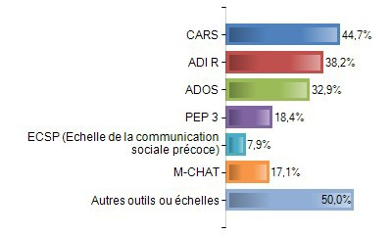
5. Dans le cadre du diagnostic, utilisez-vous des outils formalisés ?
Les outils CARS, ADI R et ADOS sont les plus utilisés.
Ils permettent d’enrichir l’observation clinique
Ces outils répondent au RBPP

Slide 7
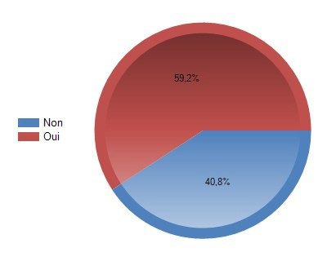
6. FORMATIONS
Un effort de formation est réalisé
Les plans de formations
les cursus des personnels récemment embauchés.

Slide 8
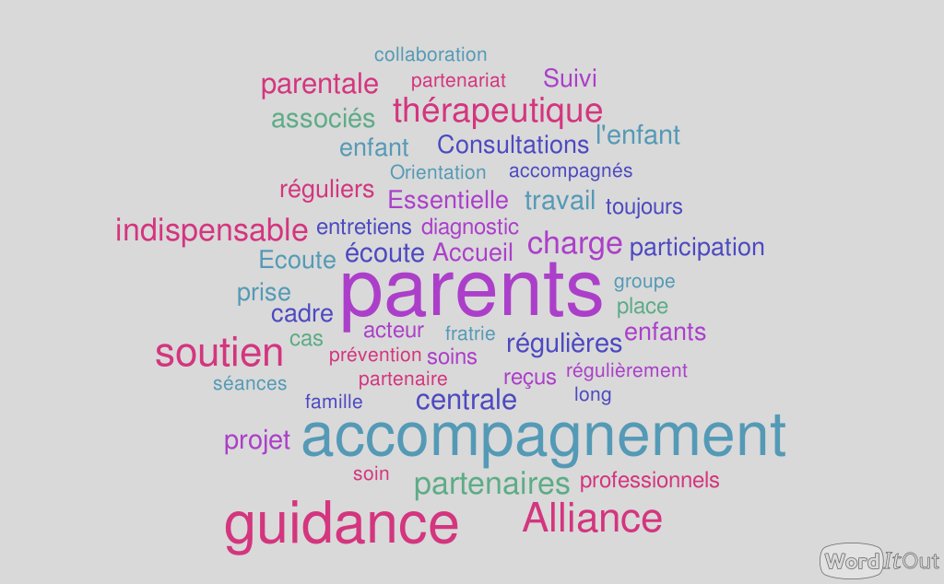
7. PLACE DES PARENTS ET DES FRATRIES

Slide 9
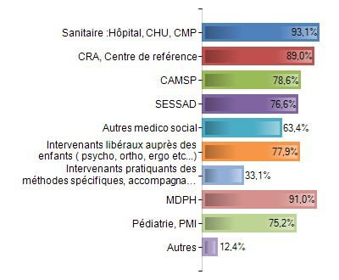

8. Partenariat

Slide 10
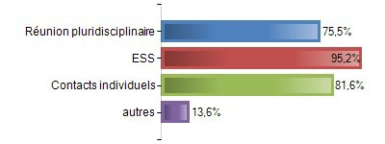
9. Liens avec l’école
Participation active

Slide 11
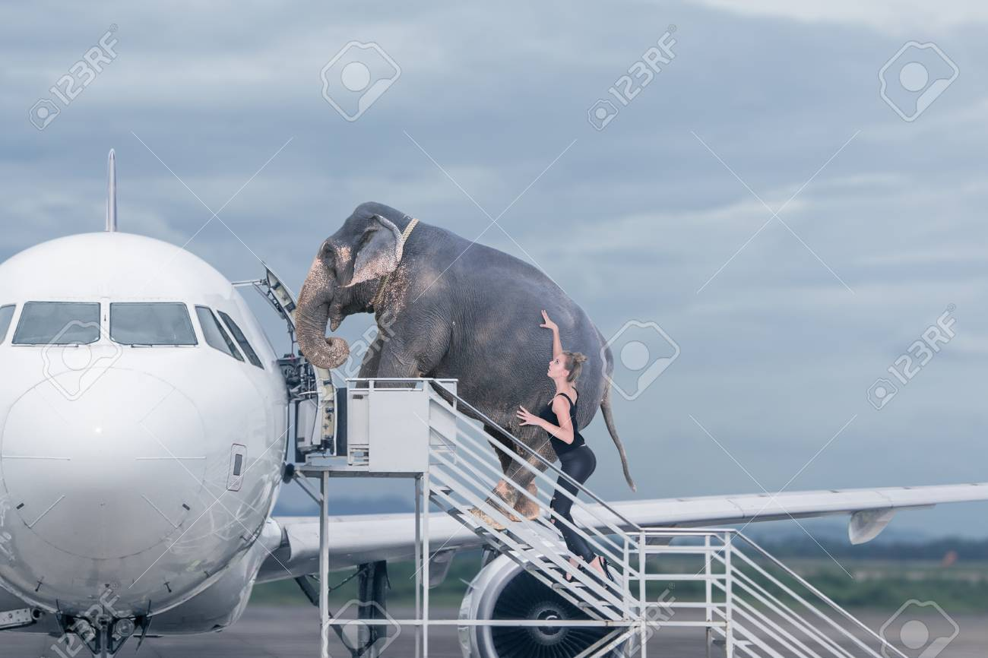
Nos limites
- les CMPP n’assurent que des prises en charge ambulatoire
- les CMPP doivent préserver la diversité de leur public, sans discrimination de pathologies.
- Il est important d’assurer une complémentarité et une continuité du diagnostic et du soin.

Slide 12
Conclusion:
Réponses diversifiées
Intensifier leurs implications
Structures généralistes de proximité
Coordination des interventions.
les CMPP ont comme atouts :
La proximité
Des partenariats
Pluridisciplinaires
Une approche globale
Des compétences dans l’accompagnement des familles
des professionnels formés
Soutenir l’inclusion

